Slide 1
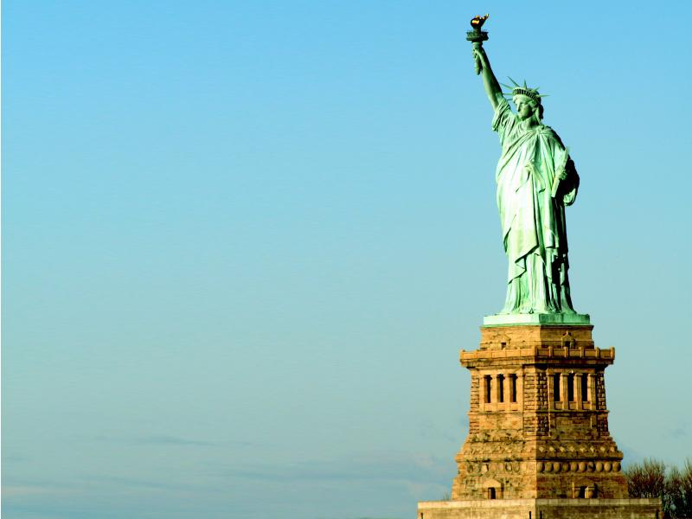
Свобода
в деятельности
человека
11 класс. Обществознание

Slide 2
«Свободные установления тогда хороши, когда они у людей, себя уважающих, а стало быть, уважающих и долг свой, долг гражданина».
(Ф.М.Достоевский)
«Свобода есть право делать все, что дозволено законом».
(Ш.Монтескье)
«Свобода не в том, чтобы не сдерживать себя, а в том, чтобы владеть собой».
(Ф.М.Достоевский)

Slide 3
Свобода в истории философии
Волюнтаризм абсолютизирует свободу воли, доводя её до произвола ничем не ограниченной личности, игнорируя объективные условия и закономерности.
Фатализм рассматривает каждый человеческий поступок как неотвратимую реализацию изначального предопределения, исключающего свободный выбор.
Марксизм понимает свободу как осознанную необходимость. Необходимость содержится в виде объективно данных индивиду условий существования.

Slide 4
Этапы развития идеи свободы
Определение свободы как осознанной необходимости.
Возможность и способность выбирать.
Когда все существующие варианты выбора человека не устраивают, и он обладает силами создать, сотворить новую возможность, до этого не существовавшую.

Slide 5

Свобода – это самостоятельность социальных и политических субъектов (в том числе и личности), выражающаяся в их способности и возможности делать собственный выбор и действовать в соответствии со своими интересами и целями.
Что значит быть свободным?
Существует ли абсолютная свобода?
Каковы границы свободы, чем они определяются?
Откуда идут принуждение или необходимость?

Slide 6
Абсолютная свобода
«Буриданов осёл».
«Мы ничего не делаем по свободной воле, но все в зависимости от предвиденья Божьего» (М.Лютер)
«Свобода есть осознанная необходимость» (Гегель)
Быть свободным – значит познать объективные законы и принимать решения на основе и с учетом этого знания.

Slide 7
Ограничители свободы человека - зависимости
от мнения окружающих,
привычек,
пороков,
родителей,
оценки окружающих,
правил поведения,
денег
В основе - страх

Slide 8
Человеческая деятельность не может получать цель извне, в своей внутренней жизни индивид абсолютно свободен.
Цели человеческой деятельности должны формулироваться в соответствии с внутренними побуждениями каждого человека.
Границей такой свободы могут быть только права и свободы других людей.
Свобода неотделима от ответственности, от обязанностей перед обществом и другими его членами.

Slide 9
Свобода человека – основа современных демократических режимов, основная ценность либерализма.
Она находит выражение в законодательном закреплении фундаментальных прав и свобод граждан.
В современном обществе все явственнее обнаруживается тенденция к расширению свободы человека.

Slide 10
Свободное общество
Прочитайте в учебнике стр. 144-146 пункт «Что такое свободное общество» и выпишите в тетрадь признаки свободного общества.

Slide 11
Меня не интересует, свободен ли человек вообще, я могу ощутить лишь свою собственную свободу. У меня нет общих представлений о свободе, но есть лишь несколько отчетливых идей.
Проблема «свободы вообще» не имеет смысла, ибо так или иначе связана с проблемой Бога. Чтобы знать, свободен ли человек, достаточно знать, есть ли у него господин.
Эту проблему делает абсурдной то, что одно и то же понятие и ставит проблему свободы, и одновременно лишает ее всякого смысла, так как в присутствии Бога это уже не столько проблема свободы, сколько проблема зла.
Альтернатива известна: либо мы несвободны и ответ за зло лежит на всемогущем Боге, либо мы свободны и ответственны, а Бог не всемогущ.
1. Что Камю считает основным критерием в определении свободы человека?
2. Как вы понимаете сформулированную автором альтернативу?

Slide 12
Домашнее задание
Прочитать §12.
Стр. 148 задания 1, 3, 5 письменно

